Slide 1
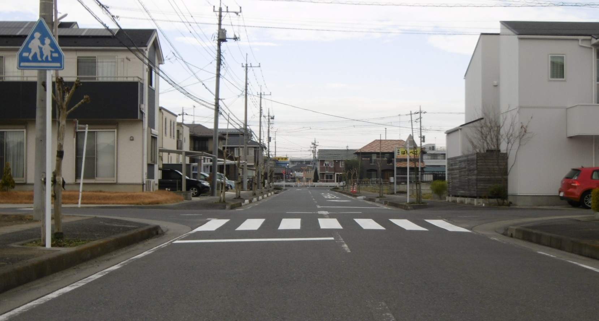
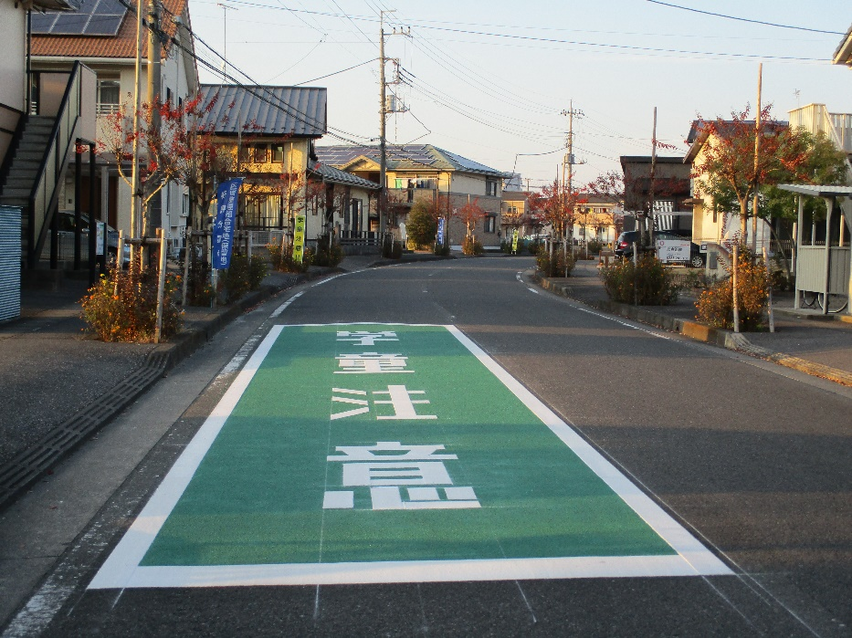
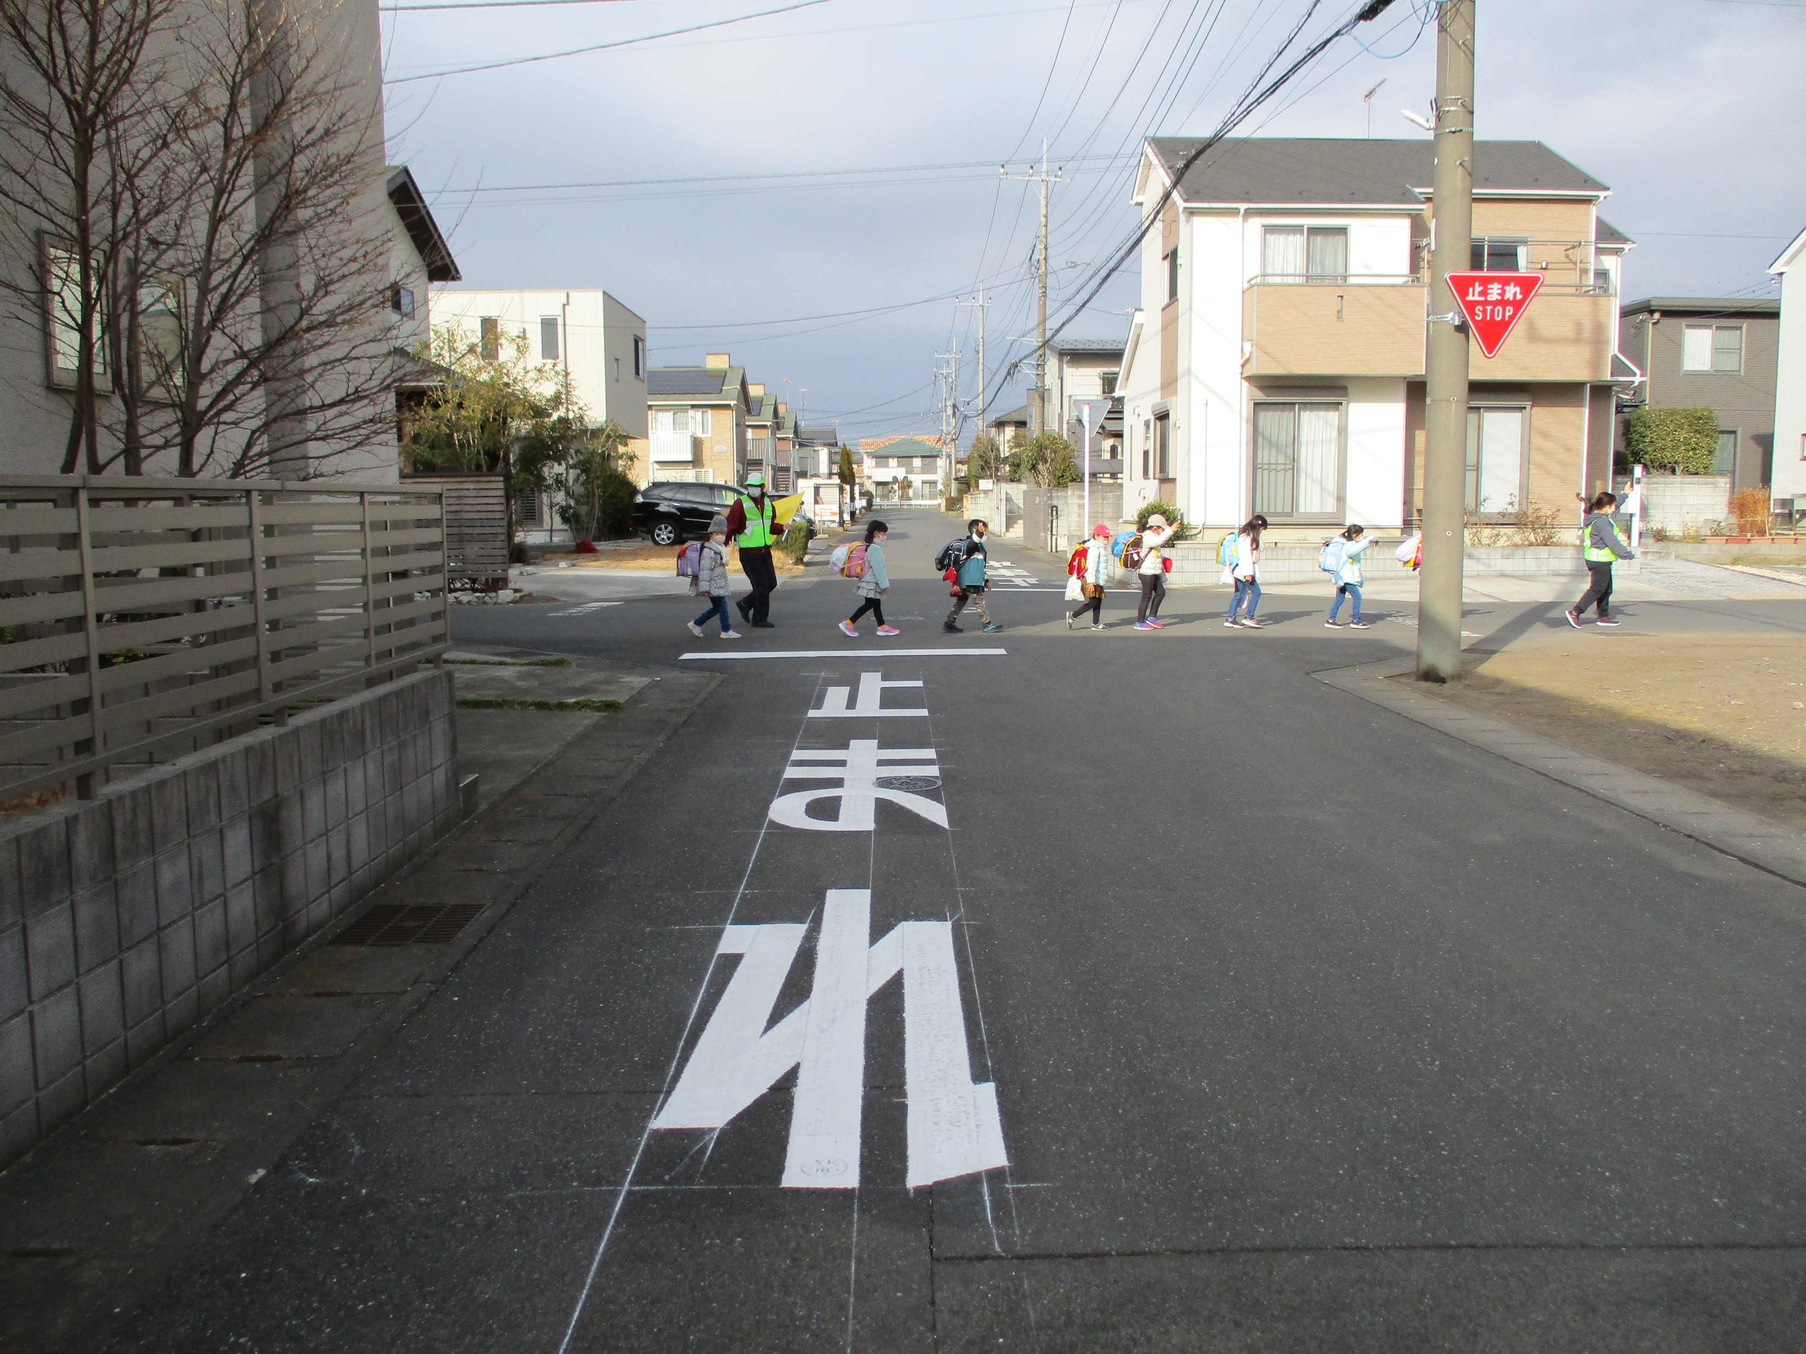
【事例１】学区再編に伴い通学路を整備
～経過～
・小学校の学区再編により、一部の児童の通学先が旭小学校へ変更されることとなった。
・学校への経路は店舗がほとんどない住宅地で、通学路として整備された道路ではなかった。
・ハード、ソフト両面で児童が安心して通学できる環境づくりが必要であると考え、PTA、育成会、
自治会と協力して、約１年をかけ
①横断歩道の新設
②一時停止の新設
③路面への注意喚起標示新設
④交差点手前への注意喚起看板設置
⑤一般住宅の「こどもひなんの家」設定
を実現した。
・横断歩道等の要望の際は、交通規制に関する法令への適合性や交通量等を調査して要望書を作成。
具体的、論理的に交渉することで、一定の成果を出すことができた。
教育・保育
地域
安全

